Slide 1




主辦機構:
工業貿易署「工商機構支援基金」撥款資助:
執行機構:
「深化拓展中國內地市場，並積極探索
哈薩克斯坦三維打印市場的新商機」項目簡介會
時間 | 內容 | 講者
13:00 – 13:05 | 入場登記
13:05 – 13:25 | 「工商機構支援基金」資助項目介紹 | 香港三維打印協會 會長 胡力恒先生 及 管理層成員
13:25– 13:40 | 展覽會活動「香港館」詳情及問答環節 | 香港生產力促進局 機械人及人工智能部 總經理 馮國輝先生 香港生產力促進局 特種製造技術部 助理首席顧問 盧維先生
13:40 – 14:30 | 哈薩克斯坦醫療、牙科等高增值市場現況及發展機會 | 科能三維科技（醫療）有限公司 創辦人及行政總裁 丘榮豐先生
14:30 – 14:35 | 小休
14:35 – 15:25 | 中國新能源汽車、消費電子與醫療產業3D列印應用與發展趨勢分享 | 廣州光亞法蘭克福展覽有限公司 項目經理 黃熙先生
15:25 – 16:00 | 中國內地三維打印服務現狀 | 南極熊3D打印網 創始人兼總經理黎海雄先生
2024年12月13日 13:00-16:00
Hong Kong 3D Printing Association
在此刊物上／活動內（或項目小組成員）表達的任何意見、研究成果、結論或建議，並不代表香港特別行政區政府或工商機構支援基金評審委員會的觀點。
Notes:
應收未收

Slide 2








「深化拓展中國內地市場，並積極探索
哈薩克斯坦三維打印市場的新商機」項目簡介會
項目摘要
項目名稱:「深化拓展中國內地市場，並積極探索
哈薩克斯坦三維打印市場的新商機」
政府資助金額: HK$ 2,032,038
項目執行時間: 2024年10月 - 2026年1月
執行機構：
支持機構：
Hong Kong 3D Printing Association
Notes:
應收未收

Slide 3


「深化拓展中國內地市場，並積極探索
哈薩克斯坦三維打印市場的新商機」項目簡介會
設立兩個「香港館」
The International Dental Exhibition KAZDENTEXPO
展會日期: 2025年 5月12-14日
地點：ALMATY, Atakent International Exhibition Centre
展位面積：150 平方米
Formnext Asia Shenzhen
展會日期: 2025年 8月26-28日
地點：Shenzhen World Exhibition and Convention Center
展位面積：200 平方米
Hong Kong 3D Printing Association
Notes:
應收未收

Slide 4
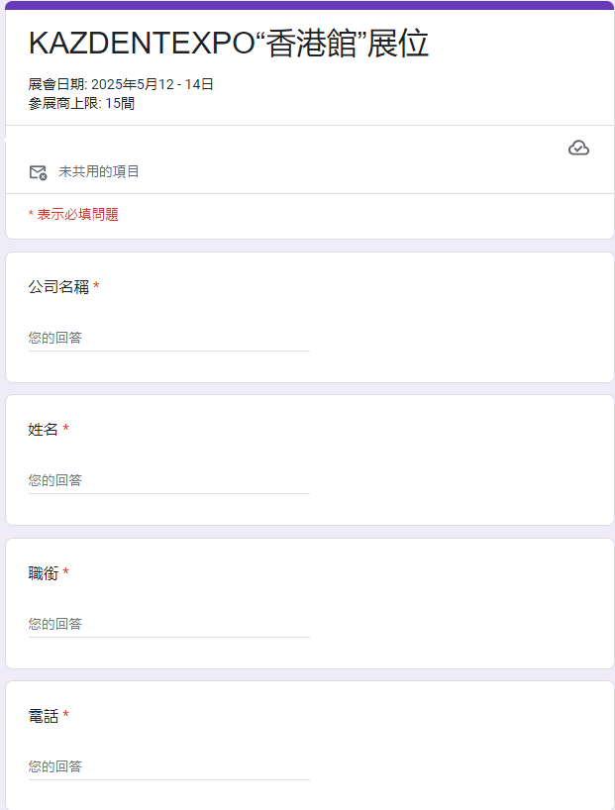
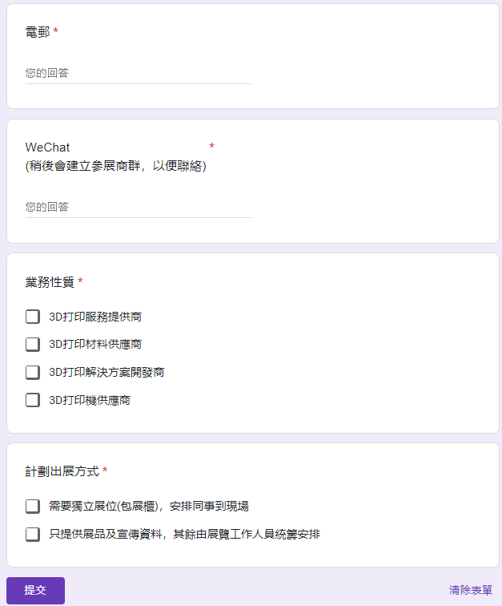
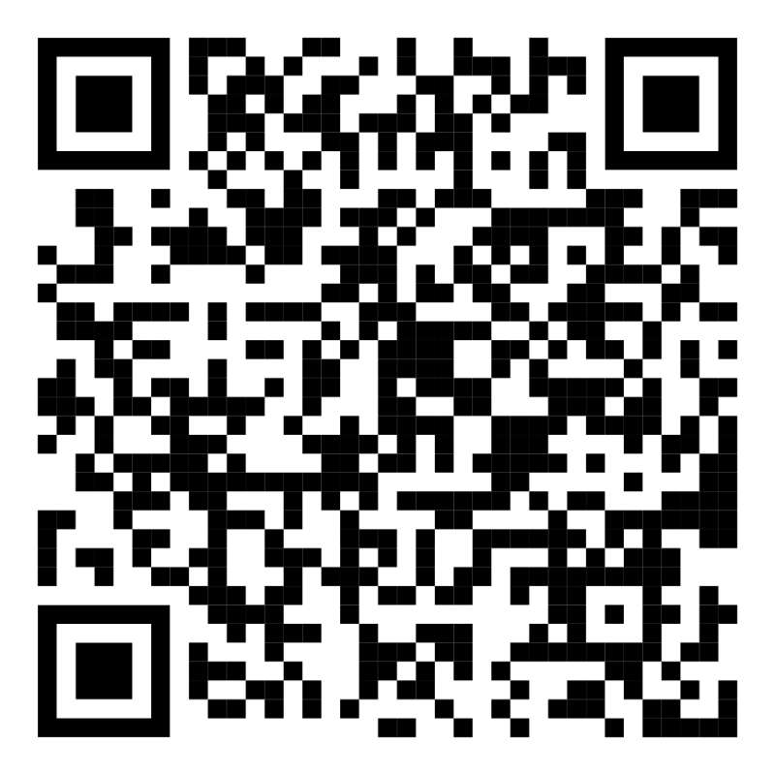
「深化拓展中國內地市場，並積極探索
哈薩克斯坦三維打印市場的新商機」項目簡介會
參展活動報名
報名時間：
即日起至12月20日(預定) 截止
網上報名
Hong Kong 3D Printing Association
Notes:
應收未收

Slide 5
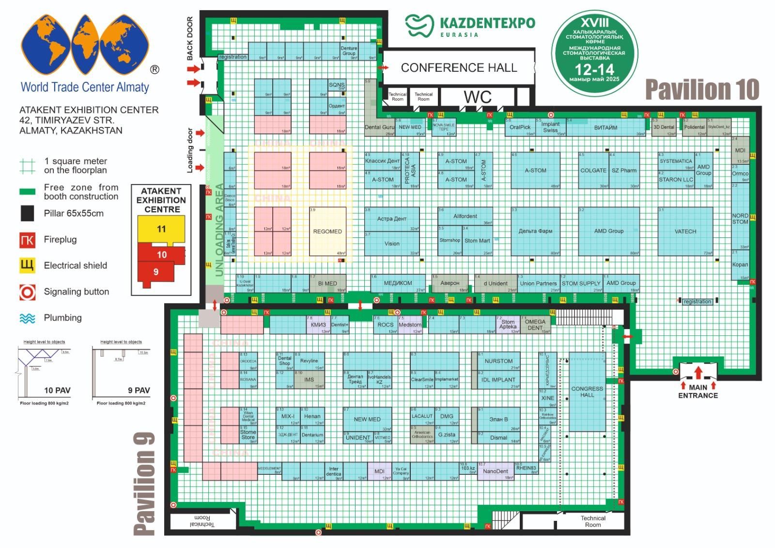
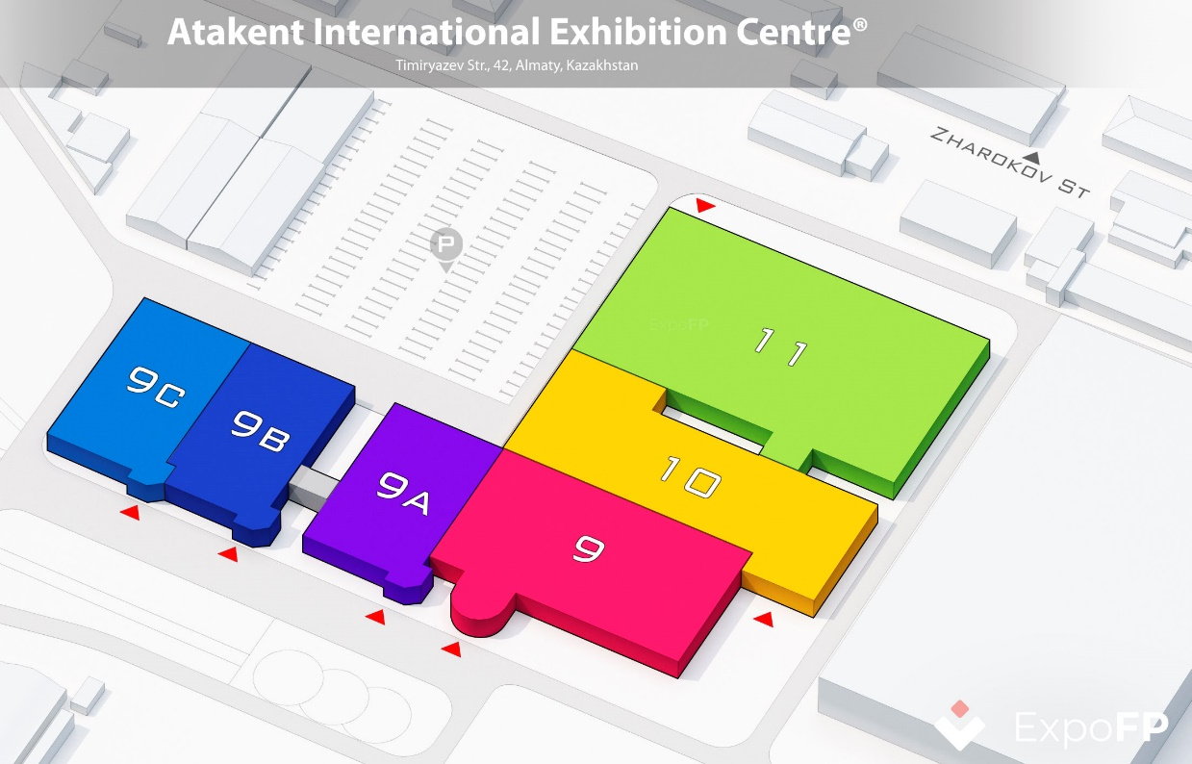
哈薩克展 - 展館位置圖
日期：2025年5月12-14日
地點：ALMATY, Atakent International Exhibition Centre（阿拉木圖）
10號館 展區
入口
Hong Kong 3D Printing Association
Notes:
應收未收

Slide 6
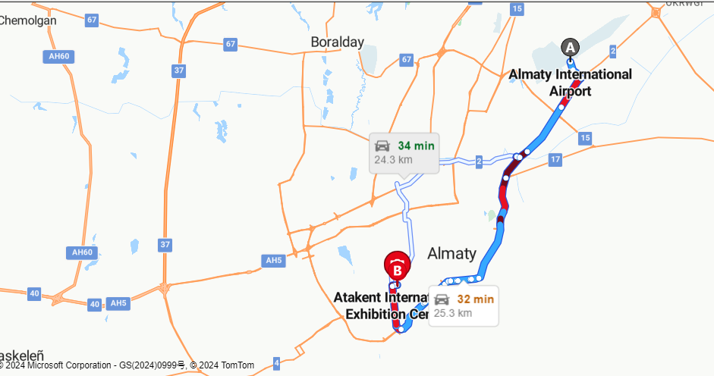
「深化拓展中國內地市場，並積極探索
哈薩克斯坦三維打印市場的新商機」項目簡介會
哈薩克展 - 展館位置圖
KAZDENTEXPO
日期：2025年5月12-14日
地點：ALMATY, Atakent International Exhibition Centre（阿拉木圖）
交通方式
自駕車：
從阿拉木圖國際機埸南行經2號及6號幹道南行
10號展管北面停車場，或展場指定位置停車
展會附近公交車站：19, 56, 113
Hong Kong 3D Printing Association
Notes:
應收未收

Slide 7

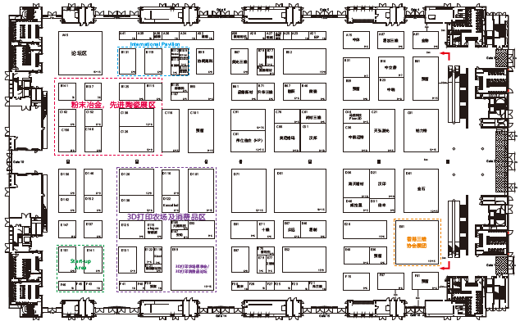
Formnext
日期：2025年8月26-28日
地點：深圳國際會展中心（深圳）
深圳展 –展館位置圖
入口
Hong Kong 3D Printing Association
Notes:
應收未收

Slide 8
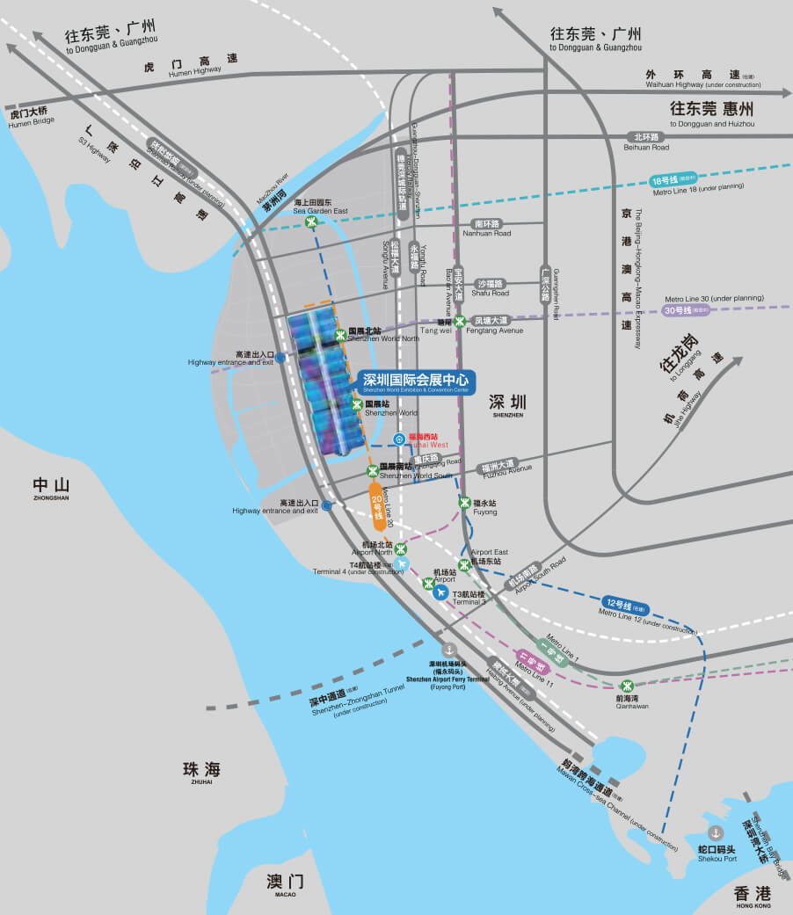
Formnext
日期：2025年8月26-28日
地點：深圳國際會展中心（深圳）
深圳展 - 展館位置圖
交通方式
軌道交通：
地鐵12號線、20號線國展站C1、C2出口可直達展館登錄大廳
2. 公共交通：
附近有深圳國際會展中心站、會展灣音樂廣場公交首末站
穿梭巴士：配備智慧公交，接駁地鐵11號線塘尾站和機場，在展館和周邊的地鐵站、巴士場站、商業中心區、酒店等地往返。
自駕車：
導航深圳國際會展中心即可，緊臨沿江高速，經由“國際會展中心”和“福海”兩個收費站可直通展館。外地車牌工作日早晚高峰限行(可以在深圳交警官網申請免限行通行證)
深圳國際會展中心停車區域包括地面停車場和地下停車場，提供約1.3萬多個車位。
深圳國際會展中心地下車場共計兩層，提供9,045個車位，其中10%的地下停車位配有充電樁。
Hong Kong 3D Printing Association
Notes:
應收未收

Slide 9

以往「香港館」設計

Slide 10
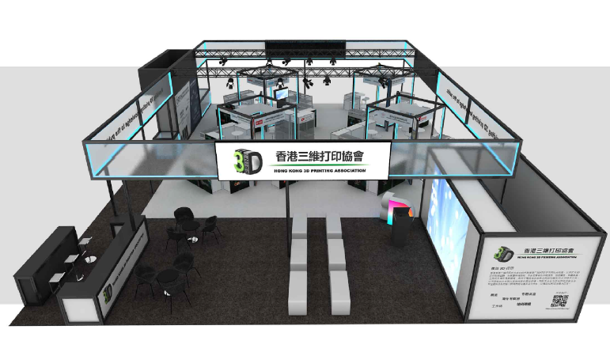
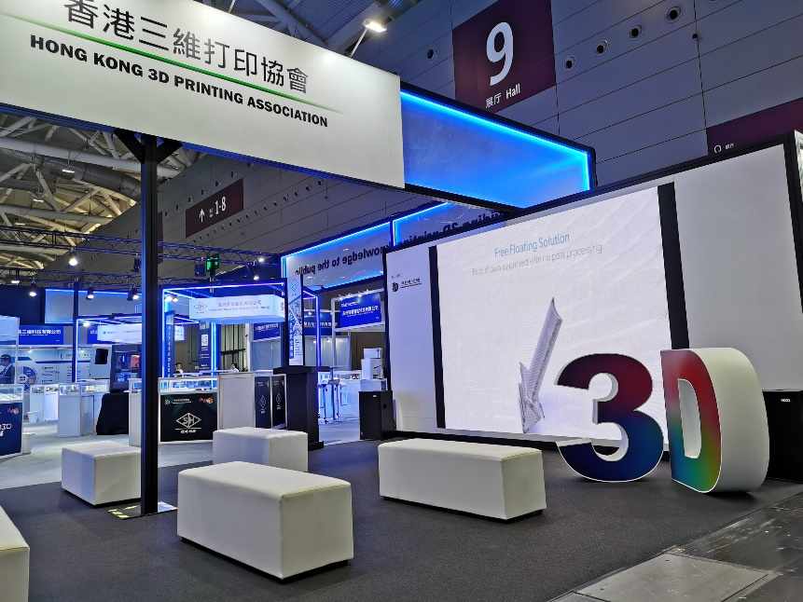
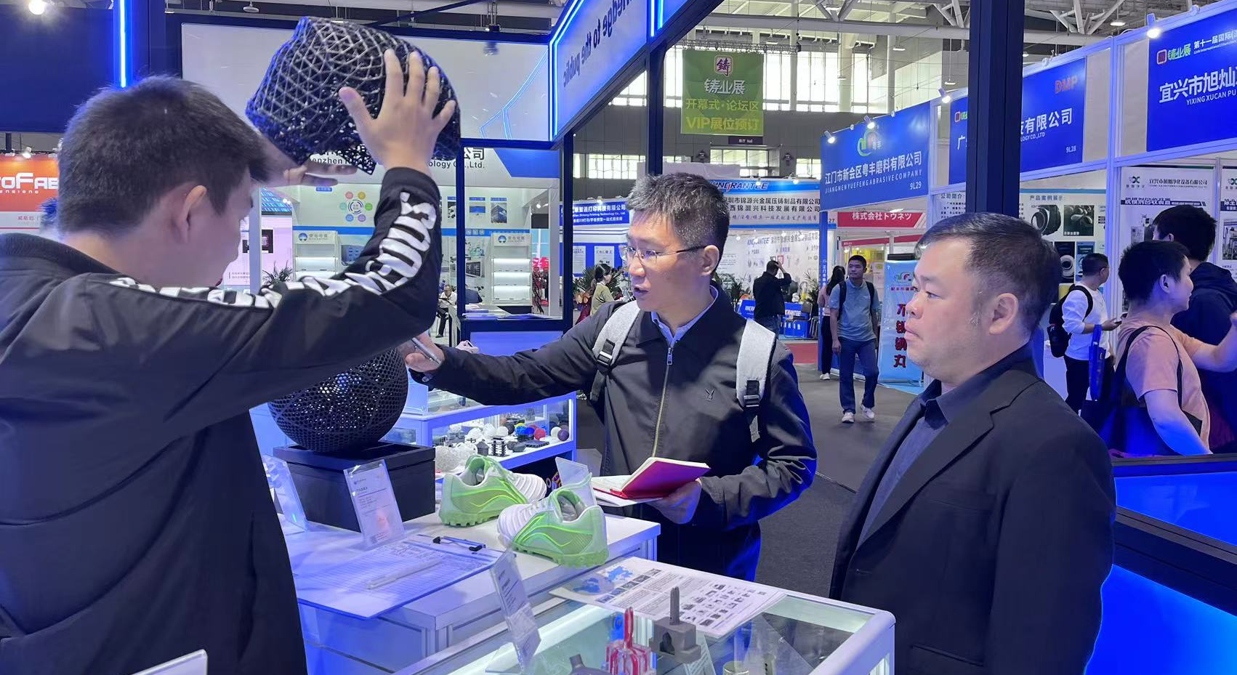
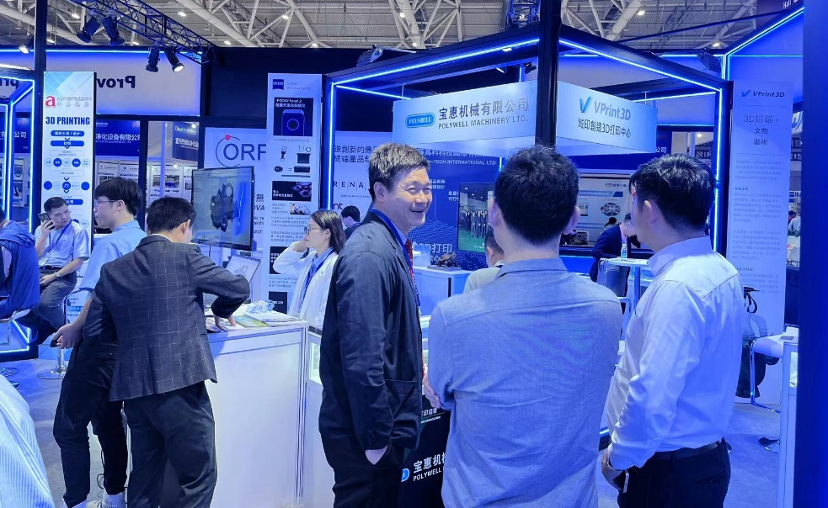
HK3DPA Shenzhen exhibition
Layout

Slide 11

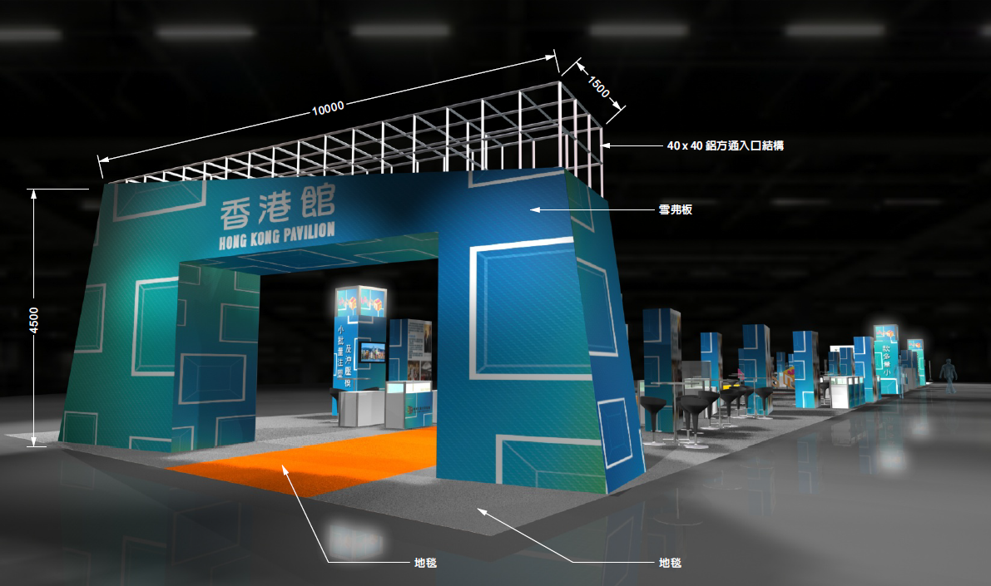
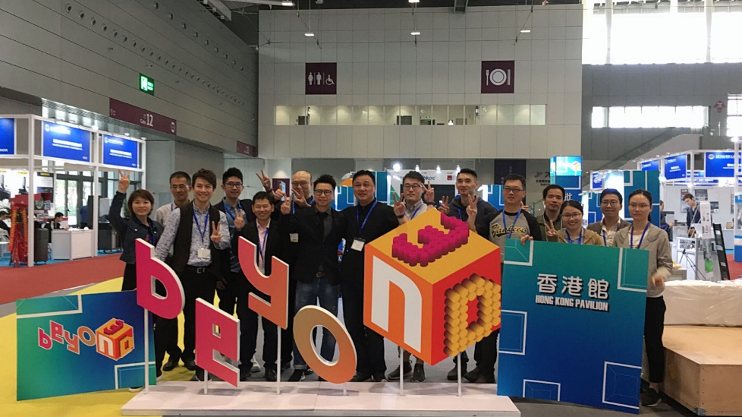
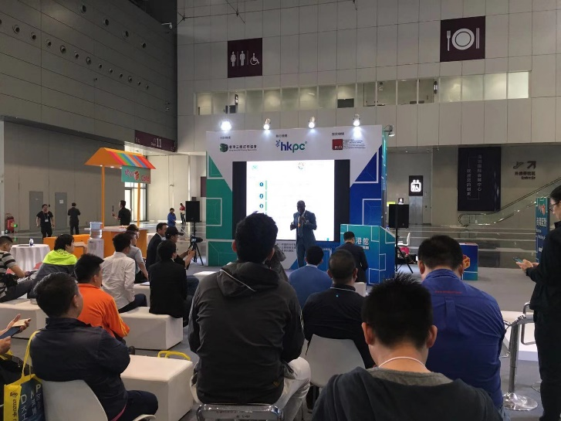
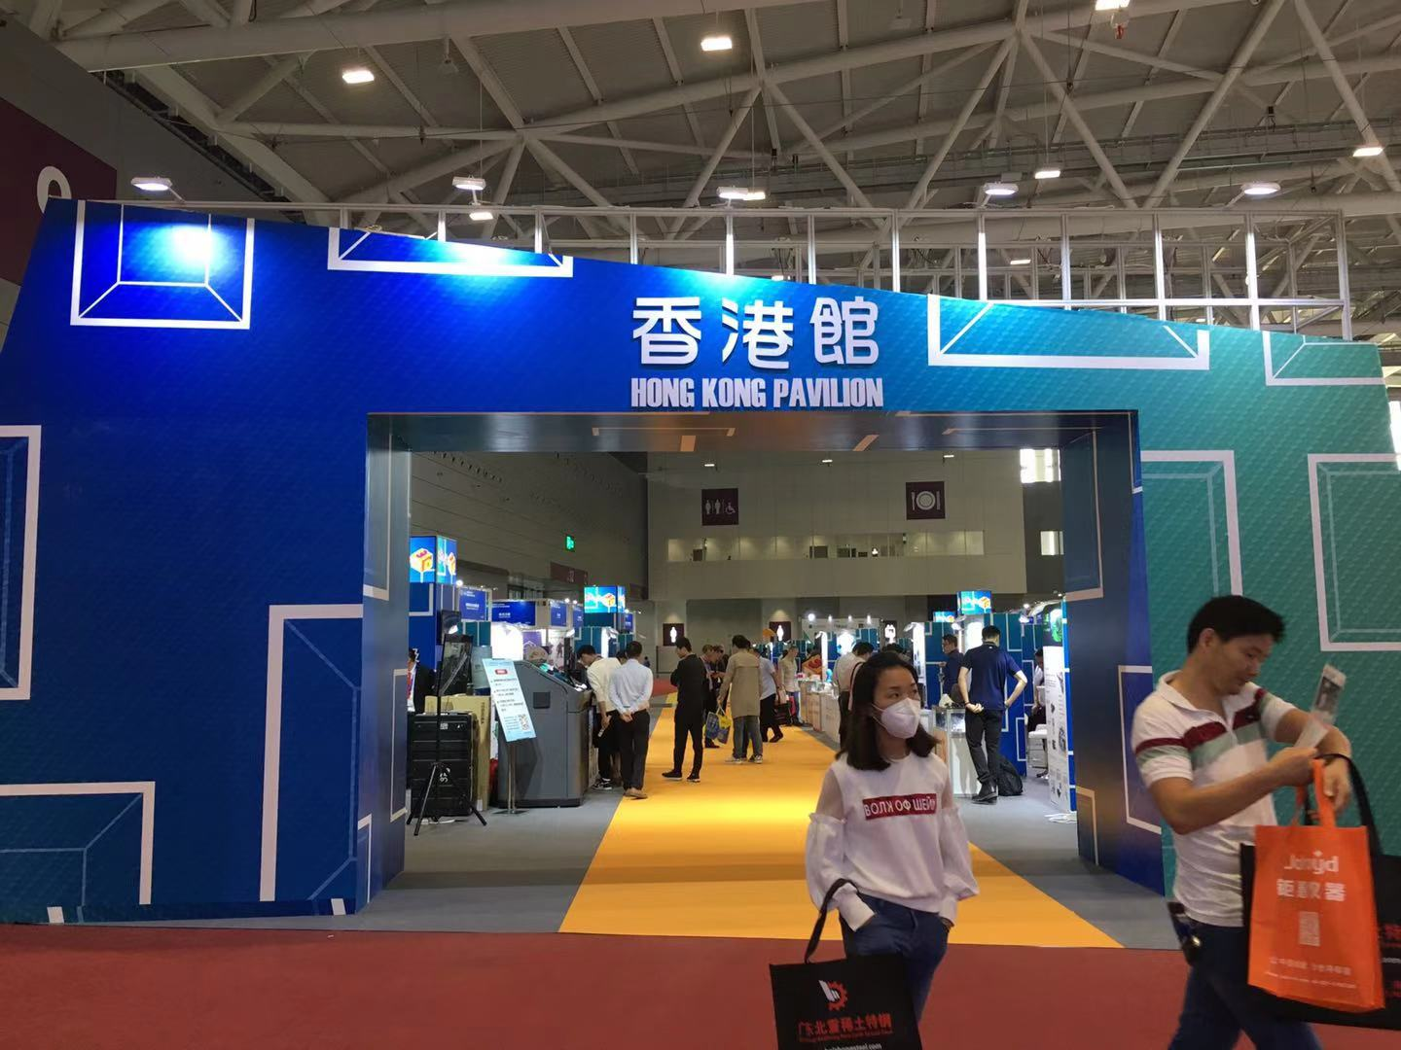
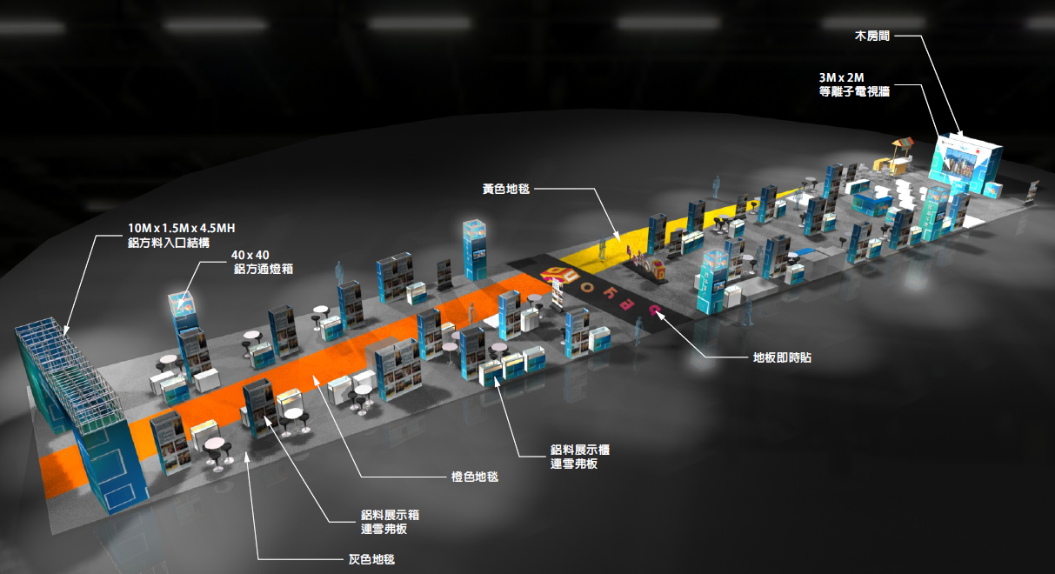
HK3DPA Shenzhen exhibition Layout

Slide 12

「深化拓展中國內地市場，並積極探索
哈薩克斯坦三維打印市場的新商機」項目簡介會
哈薩克斯坦KAZDENTOEXPO展 - 時間進程安排（參展商）
項目簡介會（24年12月13日）
確認參展商名單（24年12月20日）
參展商展位設計海報（25年1月17日）
展覽位設計終稿（25年1月31日）
參展商展覽品收集（2月28日，付運送到HKPC香港辦公室）
Hong Kong 3D Printing Association
Notes:
應收未收

Slide 13
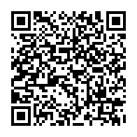
「深化拓展中國內地市場，並積極探索
哈薩克斯坦三維打印市場的新商機」項目簡介會
問卷調查
立即報名
有興趣參展商亦可電郵至
thomaswong@hkpc.org
電話：2789 7944 (王先生)
2024年12月13日 13:00-16:00
Hong Kong 3D Printing Association
Notes:
應收未收

